Slide 1



TIẾT 3

Slide 2


Slide 3
1
>
<
=
?
1
?
2
2
3
4
?
4
<
?
=
<
6
?
5
8
7
10
?
5
>
?
>
>

Slide 4






2
So sánh (theo mẫu).
a)
2
<
3

Slide 5













2
So sánh (theo mẫu).
b)
7
>
6

Slide 6

















2
So sánh (theo mẫu).
c)
8
<
9

Slide 7


2
So sánh (theo mẫu).
d)
10
>
9

Slide 8


Slide 9

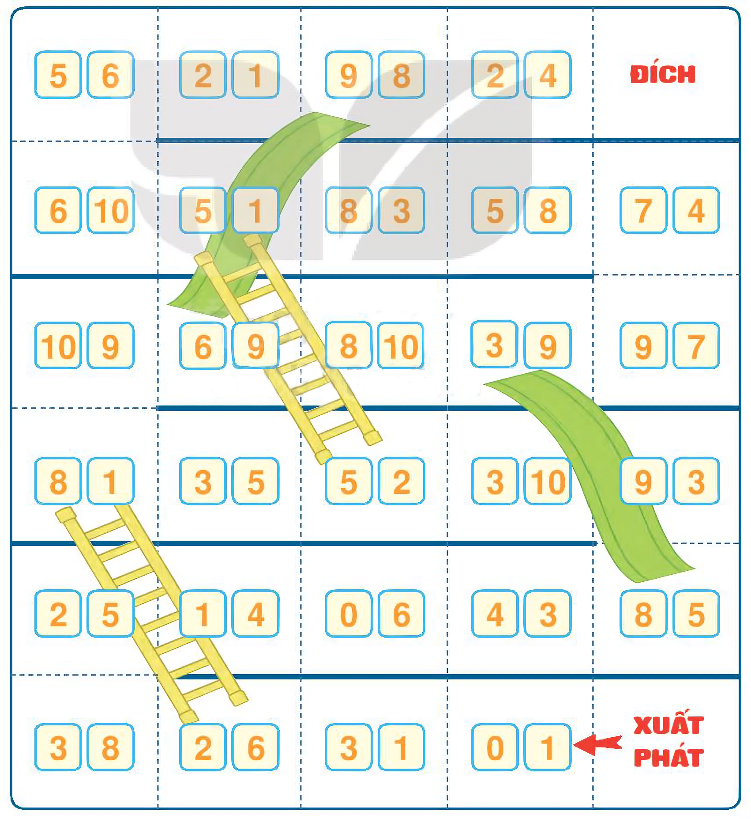

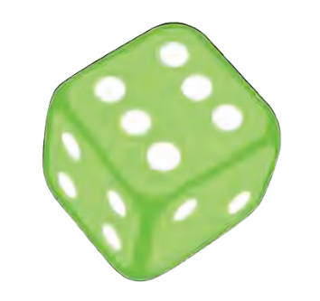
Cách chơi:
- Chơi theo nhóm.
- Người chơi bắt đầu từ ô xuất phát. Khi đến lượt, người chơi gieo xúc xắc. Đếm số chấm ở mặt trên xúc xắc rồi di chuyển số ô bằng số chấm nhận được. Đọc số lớn hơn trong ô đó. Khi đến cầu thang, em leo lên; khi đến cầu trượt, em trượt xuống.
- Trò chơi kết thúc khi có người về đích.

Slide 10


